Slide 1

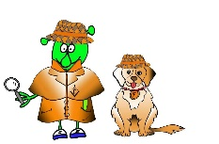

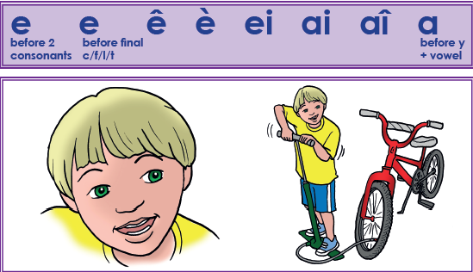
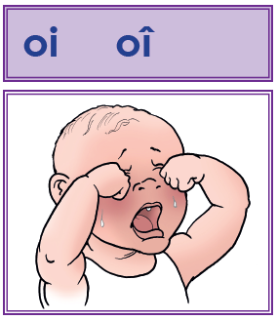
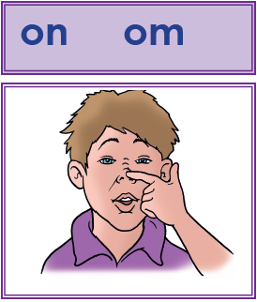

French Y3 Stage 1 Summer 1 Fruits and vegetable
Knowledge organiser of Fruit and vegetables
Fruits and Vegetables Bank
Une pomme –an apple
Une banane- a banana
Une pêche- a peach
Une grappe de raisin- a bunch of grapes
Une tomate- a tomato
Une carotte- a carrot
Une orange- an orange
Une poire- a pear
Un melon- a melon
Un concombre- a cucumber
Une tranche de pastèque – a slice of water melon
Grammar
We often add “s” at the end of the word in French to make the noun a plural word e.g. une pomme/ deux pommes
“Asking politely phrases” bank
Je voudrais- I would like…
s’il vous plaît - please

